Slide 1
Jquery Ajax + spring
https://myjamong.tistory.com/17

Slide 2
Jquery Ajax개요
Ajax는 서버와의 데이터 교환시 전페이지를 다시 로딩하지 않고 백그라운드에서 페이지의 해당부분만 로딩하여 업데이트 함
AJAX = Asynchronous JavaScript and XML.
jQuery에서 제공하는 AJAX관련 method로 GET과 POST방식으로 서버에 text, HTML, XML 또는 JSON형식으로 요청을 할수 있다.
jQuery가 아닌 일반 자바스크립트로 Ajax처리는 꽤 까다롭고 브라우져별로 구문이 달라 테스트 하기도 힘드나 jQuery는 표준화 되어 쉽고 편함

Slide 3
jQuery Ajax load()메서드
load()메서드는 간단하나 강력하다.
서버로 부터 데이터를 가져와 지정하는 엘리먼트에 데이터를 반환한다
구문은 $(selector).load(URL,data,callback); -URL은 필수항목으로 로딩하고 싶은 자원의 서버경로 -data는 선택사항으로 요청시 서버에 보내는 key/value값 {suggest:”txt”} -callback은 로딩 완료후 실행할 콜백함수로 선택 항목임
예제에 사용할 파일은 demo_test.txt <h2>jQuery and AJAX is FUN!!!</h2> <p id="p1">This is some text in a paragraph.</p>

Slide 4
$("#div1").load("demo_test.txt");는 id가 div1 인 엘리먼트 내용에 demo_test.txt를 삽입해줌
$("#div1").load("demo_test.txt #p1");는 id가 div1인 엘리먼트 내용에 demo_test.txt문서에서 id가 p1만 선택해서 넣어줌
Callback은 콜백함수로 다음의 세가지 파라메터를 가질수 있음 responseTxt - 서버 호출이 성공시에 오는 결과의 내용 statusTxt - 호출의 결과 상태 xhr - XMLHttpRequest객체를 포함

Slide 5
$("button").click(function(){ $("#div1").load("demo_test.txt", function(responseTxt, statusTxt, xhr){ if(statusTxt == "success") alert("External content loaded successfully!"); if(statusTxt == "error") alert("Error: " + xhr.status + ": " + xhr.statusText); }); });

Slide 6
jQuery - AJAX .get() and .post() Method
서버와의 데이터 교환시 GET방식과 POST방식시 사용하는 메서드
jQuery $.get() Method $.get()은 GET방식으로 서버에 요청시 사용 $.get(URL,callback); -URL은 요청 경로(필수매개변수)
데이터는 ?name명 = 값 - callback은 콜백 함수(선택매개변수) $("button").click(function(){ $.get("demo_test.asp", function(data, status){ alert("Data: " + data + "\nStatus: " + status); }); - data매개변수는 서버로 부터 오는 응답 내용 - status은 요청의 상태

Slide 7
jQuery $.post() - POST방식으로 서버에 요청시 사용 - 구문은 $.post(URL,data,callback); URL은 요청경로로 필수매개변수 data는 서버에 보내줄 값으로 object형으로 보냄 (선택사항) callback은 콜백 함수 $("button").click(function(){ $.post("demo_test_post.asp", { name: "Donald Duck", city: "Duckburg" }, function(data, status){ alert("Data: " + data + "\nStatus: " + status); }); });

Slide 8
jQuery - AJAX .ajax() Method
제일 많이 사용하는 메서드
비동기적으로 request를 처리하는 메서드
구문 $.ajax({name:value, name:value, ... }) 파라메터는 객체형으로 표시하며 여러 속성 들을 사용

Slide 9
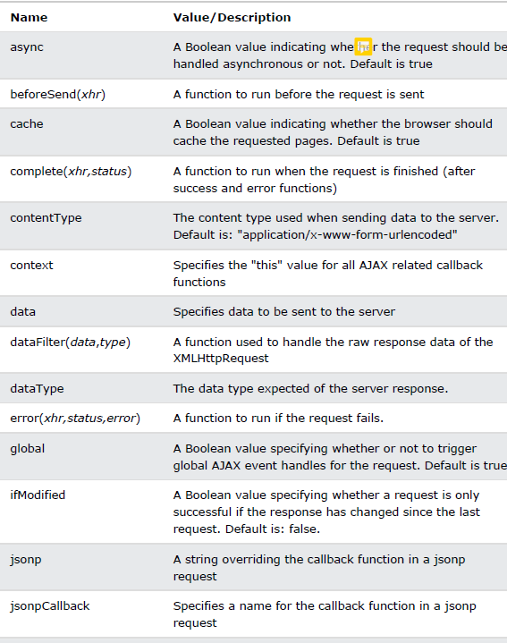

Slide 10
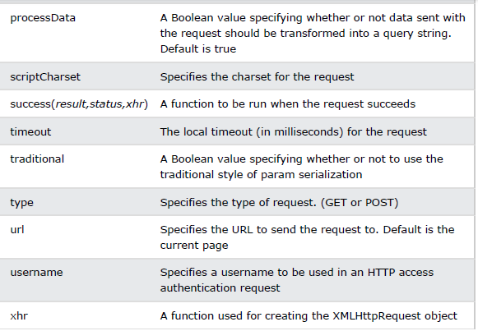

Slide 11
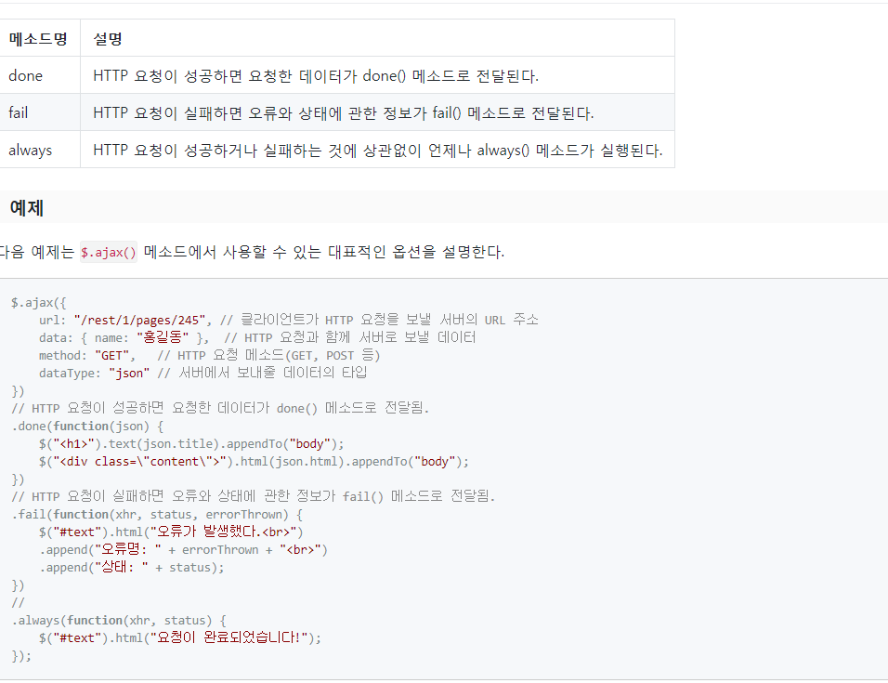
.ajax메서드와 체이닝 방식으로 사용하는 메서드들

Slide 12
AJAX요청의 SPRING에서 처리
Ajax로 요청받은 경로 처리 한글처리를 추가함 @RequestMapping(value="/ajaxGet", produces = "application/text; charset=UTF8")
Return을 jsp로 할시는 보통 처리 처럼 함 produce속성은 ajax에서 한글처리
Return을 jsp가 아닌 것은 @ResponseBody를 사용 @RequestMapping(value="/ajaxGet",produces = "application/text; charset=UTF8") @ResponseBody //return시 문자열 등 정해진 리턴타입으로 보낼시(문자열,객체형 등)

Slide 13
기본 단순 형태 - 클라이언트 이벤트 발생부 <button id="btn1">simpleAJAX</button> <div id="result"></div>

Slide 14
- ajax로 이벤트 처리 부 <script>
$(document).ready(function(){
$("#btn1").click(function(){
var form = { //객체 형태로 보낼 데이터 정의
name: "jamong",
age: 23
};
$.ajax({
url: "requestObject", //요청경로
type: "POST", //메서드방식
data : form, //서버로 보낼 데이터
success: function(data) { //서버와의 통신 성공시 처리 부 data는 서버에서 받은 데이터,문자열,html(jsp),객체
$('#result').text(data);
},
error: function(){ //서버와의 통신 에러 발생시 처리부
alert("simpleWithObject err");
}
//complete : function()는 생략함
});
});
});
</script>

Slide 15
서버의 콘트롤라에서 처리 @RequestMapping(value = "/requestObject", produces = "application/text; charset=UTF8")
@ResponseBody
public String simpleWithObject(Jamong jamong) {
return jamong.getName() + " and " +jamong.getAge();
}
Jamong bean클래스 public class Jamong {
private String name;
private int age;
public Jamong() {
super();
}
아래에 setter,getter는 생략

Slide 16
<form>에서 데이터를 받아 처리 하기 -클라이언트 <form id="frm">
name : <input type="text" name="name" id="name"><br>
age : <input type="text" name="age" id="age">
</form>
<button id="btn2">serialize</button>
<div id="result"></div>
</body>

Slide 17
Ajax부 $('#btn2').on('click', function(){
$.ajax({
url: "serialize",
type: "POST",
data: $("#frm").serialize(), //form의 데이터를 문자로 직렬화
success: function(data){ //여기 데이터는 서버에서 온 데이터
$('#result').text(data);
},
error: function(){
alert("serialize err");
}
});
});

Slide 18
서버 @RequestMapping(value = "/serialize", produces = "application/text; charset=UTF8")
@ResponseBody
public String serialize(Jamong jamong) {
//필요한 로직 처리
return jamong.getName() + jamong.getAge();
}

Slide 19
Json형태로 ajax처리
클라이언트측 자바스트립트 객체형을 JSON문자열로 변환하여 보내줌 data: JSON.stringify(form)
서버에서받는 데이터를 datatype : json으로 한다. contentType: "application/json; charset=utf-8;"
POM.XML에 다음 추가 <dependency>
<groupId>com.fasterxml.jackson.core</groupId>
<artifactId>jackson-databind</artifactId>
<version>2.9.5</version>
</dependency>
서버측에서 JSON으로 받기 위해서는 @RequestBody를 사용 @RequestMapping(value="/stringify", produces = "application/json; charset=UTF8")
@ResponseBody
public Object stringify(@RequestBody Jamong jamong) {
HashMap<String, Object> map = new HashMap<String, Object>();
map.put("name", jamong.getName());
map.put("age", jamong.getAge());
return map;
}

Slide 20
@RestController (전부 @ResponseBody를 사용시에 적용 만일 원래의 @ResponseBody가 없는 것은 동작 안함)
@Controller가 아닌 @RestController에서 JSON타입으로 데이터를 주고 받기 @RestController Annotation을 사용하면, @ResponseBody Annotation을 빼고 사용하면된다.
@RestController가 알아서 JSON형태로 return해준다.

Slide 21
파일 업로드를 AJAX 처리
<dependency>
<groupId>commons-fileupload</groupId>
<artifactId>commons-fileupload</artifactId>
<version>1.3.2</version>
</dependency>
<dependency>
<groupId>commons-io</groupId>
<artifactId>commons-io</artifactId>
<version>2.5</version>
</dependency>

Slide 22
파일 업로드를 AJAX 처리
-servlet과 jsp 업그레이드 <dependency>
<groupId>javax.servlet</groupId>
<artifactId>javax.servlet-api</artifactId>
<version>3.0.1</version>
<scope>provided</scope>
</dependency>
<dependency>
<groupId>javax.servlet.jsp</groupId>
<artifactId>jsp-api</artifactId>
<version>2.2</version>
</dependency>

Slide 23
<beans:bean id="multipartResolver" class="org.springframework.web.multipart.commons.CommonsMultipartResolver"> <!-- max upload size in bytes --> <beans:property name="maxUploadSize" value="5242880" /> <!-- 5MB --> <!-- max size of file in memory (in bytes) --> <beans:property name="maxInMemorySize" value="1048576" /> <!-- 1MB --> </beans:bean> ajax측에 다음를 처리 contentType: false,
processData: false,

Slide 24
@RequestMapping(value="/register.do", method=RequestMethod.POST)
@ResponseBody
public FruitVO returnVO() throws Exception {
logger.info("과일: " + fruit.getName() + " 가격: "+ fruit.getPrice());
FruitVO fvo = new FruitVO(1000, "포도", "달고 맛있는 포도");
return fvo;
}

Slide 25
success : function(data){
alert(data.price + " " + data.name + " " + data.introduce);
$('#result').text(data.price + " " + data.name + " " + data.introduce);
},

